Slide 1
تقنيات التسويق الرقمي
Les techniques du Marketing Digital
Dr.Benaida Imene

Slide 2
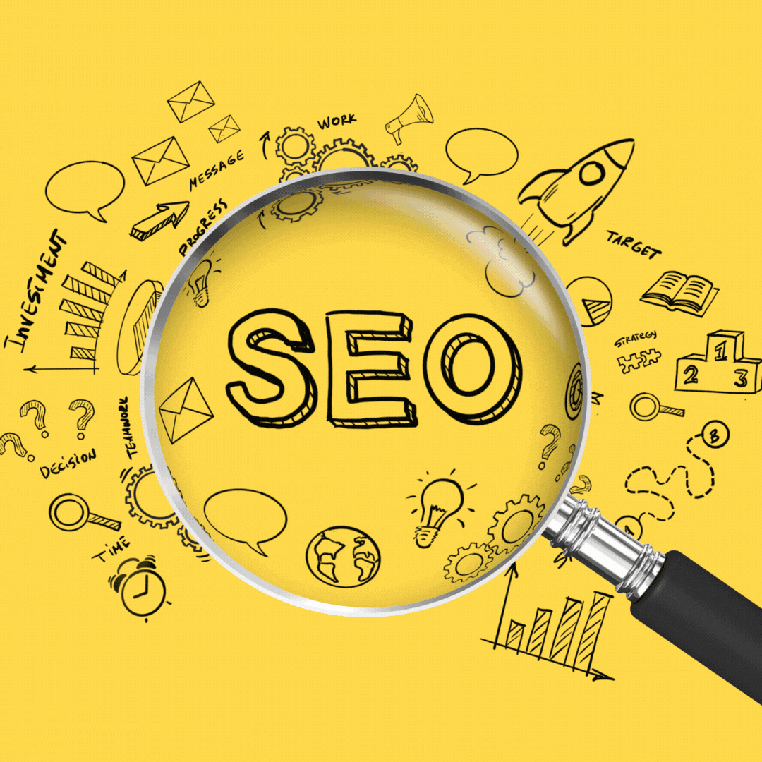
المحاضرة الخامسة: التسويق عبر SEO

Slide 3
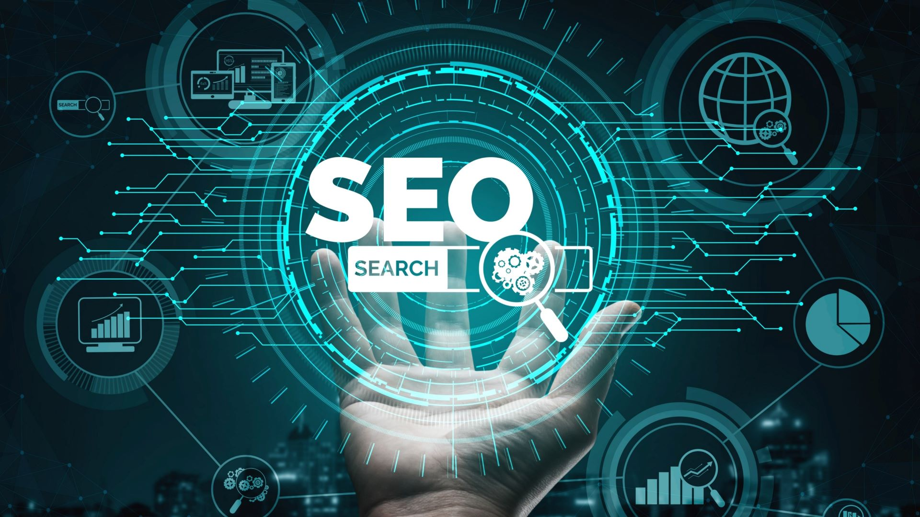
ما هو التسويق عبر SEO
مجموعة من التقنيات والاستراتيجيات التي تهدف إلى تحسين ظهور موقع الويب للعلامات التجارية في نتائج البحث العضوية (غير المدفوعة) على محركات البحث مثل Google وBing وYahoo يساعد تحسين محركات البحث في زيادة عدد الزوار المستهدفين للموقع، مما يعزز فرص النجاح في التسويق الرقمي.
يعد تحسين محركات البحث أحد الأدوات المهمة التي تساعد على تحسين الرؤية عبر الإنترنت في نتائج محرك البحث تعد ‫Google وbing وYahoo محركات بحث شائعة يمكن للمستخدم من خلالها الحصول على نتائج بحث محددة على أساس الكلمات الرئيسية وموقع المستخدم في وقت البحث وكذلك سجل التصفح، للظهور في الصفحة الأولى من نتائج محرك البحث وجذب المزيد من الزيارات إلى موقع الويب من الضروري تحسين المحتوى لكلمات محددة أو الخلط بين الروابط الواردة والصادرة.

Slide 4
أهمية التسويق عبر SEO في التسويق الرقمي
زيادة الزيارات المجانية (Organic Traffic): كلما كان موقعك محسنًا لمحركات البحث، زادت فرص ظهوره في نتائج البحث الأولى، مما يجذب المزيد من الزوار دون الحاجة إلى الإعلانات المدفوعة
تحسين تجربة المستخدم (UX): يتطلب SEO تحسين تصميم الموقع وسرعته وسهولة التنقل فيه، مما يجعل تجربة المستخدم أفضل
زيادة الثقة والمصداقية: المواقع التي تظهر في الصفحات الأولى لمحركات البحث تُعتبر أكثر موثوقية لدى المستخدمين
تحقيق ميزة تنافسية: يساعدك SEO في التفوق على المنافسين من خلال الظهور قبلهم في نتائج البحث

Slide 5
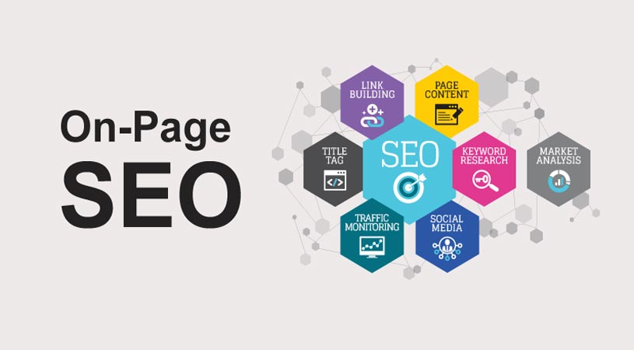
مكونات التسويق عبر SEO تحسين محركات البحث الداخلي (On-Page SEO)
ويتعلق بتحسين المحتوى والعناصر داخل الموقع نفسه، ويشمل:
تحسين المحتوى:
استخدام الكلمات المفتاحية (Keywords): يجب استخدام الكلمات المفتاحية المستهدفة بشكل طبيعي داخل العناوين والمحتوى والوصف التعريفي
جودة المحتوى: يجب أن يكون المحتوى ذا قيمة، فريدًا، وأصليًا ليجذب الزوار ويبقيهم لفترة أطول على الموقع
تنسيق المحتوى: استخدام العناوين (H1, H2, H3)، القوائم، والفقرات القصيرة لسهولة القراءة.
تحسين العناوين والوصف التعريفي (Title & Meta Description)
العنوان (Title): يجب أن يكون جذابًا، قصيرًا (50-60 حرفًا)، ويتضمن الكلمة المفتاحية.
الوصف التعريفي (Meta Description): يجب أن يكون واضحًا، مختصرًا (150-160 حرفًا)، ويحمل دعوة لاتخاذ إجراء (CTA)

Slide 6
مكونات التسويق عبر SEO تحسين محركات البحث الداخلي (On-Page SEO)
تحسين الروابط الداخلية (Internal Linking)
استخدام الروابط الداخلية لربط الصفحات ببعضها لزيادة وقت بقاء الزوار على الموقع وتحسين تجربة المستخدم
تحسين الصور
ضغط الصور لتحسين سرعة تحميل الموقع
استخدام نص بديل (Alt Text) لتحسين فرص ظهور الصور في البحث.
تحسين سرعة الموقع
تقليل وقت تحميل الصفحات باستخدام أدوات مثل Google PageSpeed Insights
تقليل حجم الصور واستخدام تقنية التخزين المؤقت (Caching)

Slide 7
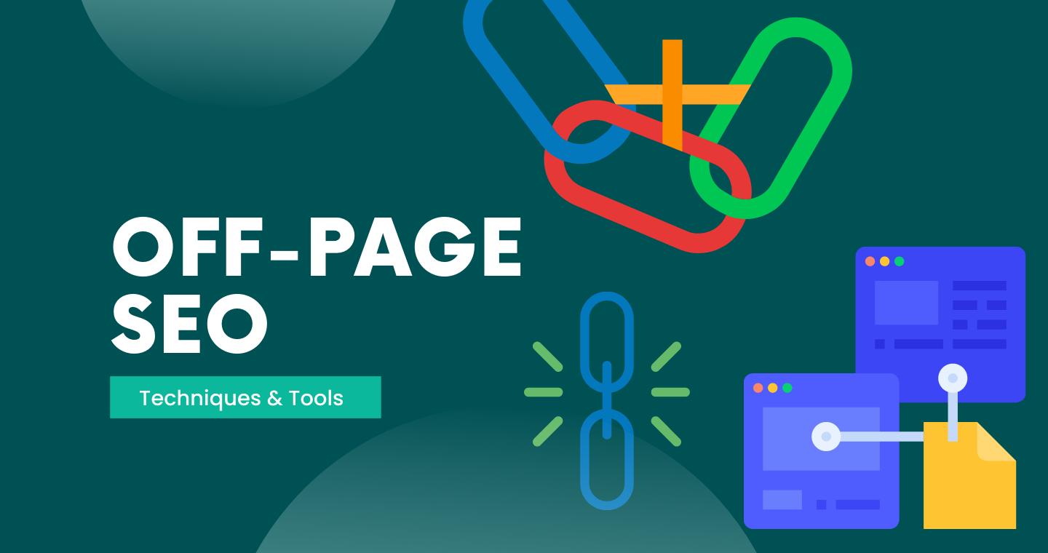
مكونات التسويق عبر SEO تحسين محركات البحث الخارجي (Off-Page SEO)
يركز على العوامل الخارجية التي تؤثر على ترتيب الموقع في نتائج البحث، وأهمها:
بناء الروابط (Backlinks)
الحصول على روابط من مواقع موثوقة وذات سمعة جيدة
استخدام استراتيجيات مثل التدوين الضيفي (Guest Blogging) والتسويق عبر المحتوى.
التسويق عبر وسائل التواصل الاجتماعي
نشر المحتوى على منصات مثل Facebook وTwitter وLinkedIn لزيادة الوعي بالموقع وجذب الزوار
تحسين السمعة الرقمية (Brand Mentions)
الإشارة إلى علامتك التجارية على الإنترنت دون الحاجة إلى رابط مباشر (Unlinked Mentions)

Slide 8
مكونات التسويق عبر SEO تحسين محركات البحث التقني (Technical SEO)
يتعلق بالجوانب الفنية التي تؤثر على زحف محركات البحث للموقع وفهرسته، ويتضمن:
تحسين ملفات Robots.txt وSitemap
ضبط ملف Robots.txt لمنع محركات البحث من فهرسة صفحات غير ضرورية
إنشاء وتحديث خريطة الموقع (XML Sitemap) لمساعدة محركات البحث في الزحف إلى جميع صفحات الموقع بسهولة.
تحسين سرعة الموقع
استخدام تقنية CDN (Content Delivery Network) لتوزيع المحتوى عبر خوادم متعددة وتقليل زمن التحميل
تحسين الكود البرمجي للموقع، مثل تصغير ملفات CSS وJavaScript
تحسين توافق الموقع مع الهواتف المحمولة
استخدام التصميم المتجاوب (Responsive Design) ليكون الموقع متوافقًا مع جميع الأجهزة.
تأمين الموقع باستخدام HTTPS
تثبيت شهادة SSL لضمان تشفير البيانات وحماية الموقع

Slide 9
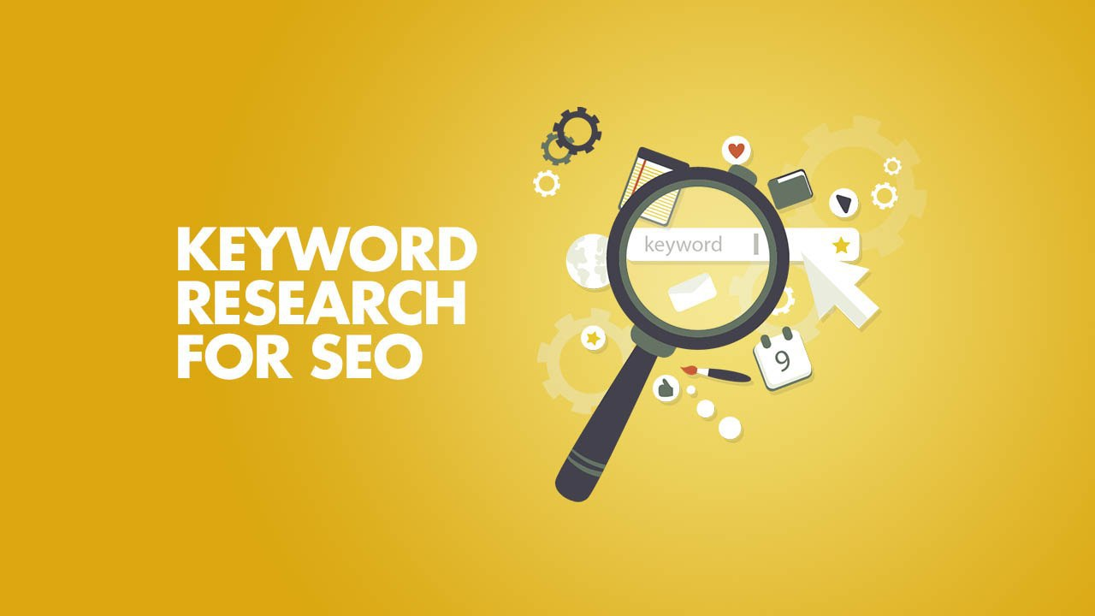
استراتيجيات SEO
البحث عن الكلمات المفتاحية (Keyword Research)
استخدام أدوات مثل Google Keyword Planner وAhrefs وSEMrush للعثور على الكلمات ذات البحث العالي والمنافسة المنخفضة
التركيز على الكلمات الطويلة (Long-Tail Keywords) لاستهداف جمهور أكثر تحديدًا

Slide 10
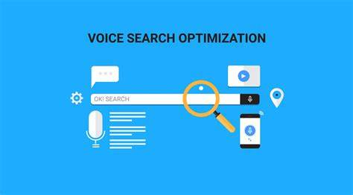
استراتيجيات SEO
تحسين المحتوى للبحث الصوتي (Voice Search Optimization)
صياغة المحتوى بطريقة تجيب على الأسئلة المباشرة
استخدام الكلمات المفتاحية الطويلة والمحادثات الطبيعية

Slide 11
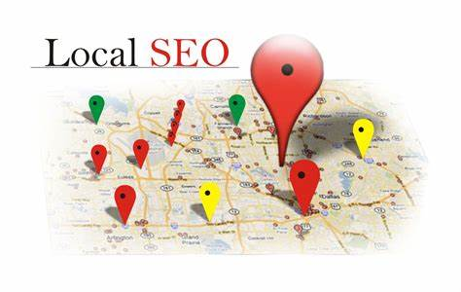
استراتيجيات SEO
استخدام SEO المحلي (Local SEO)
تحسين ملف Google My Business
إضافة العنوان ورقم الهاتف وساعات العمل على الموقع
تشجيع العملاء على كتابة تقييمات إيجابية

Slide 12
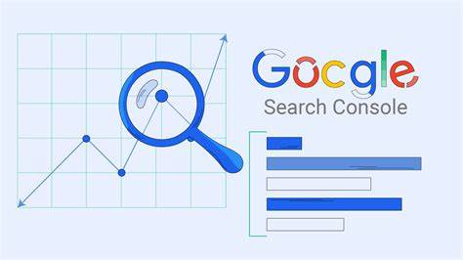
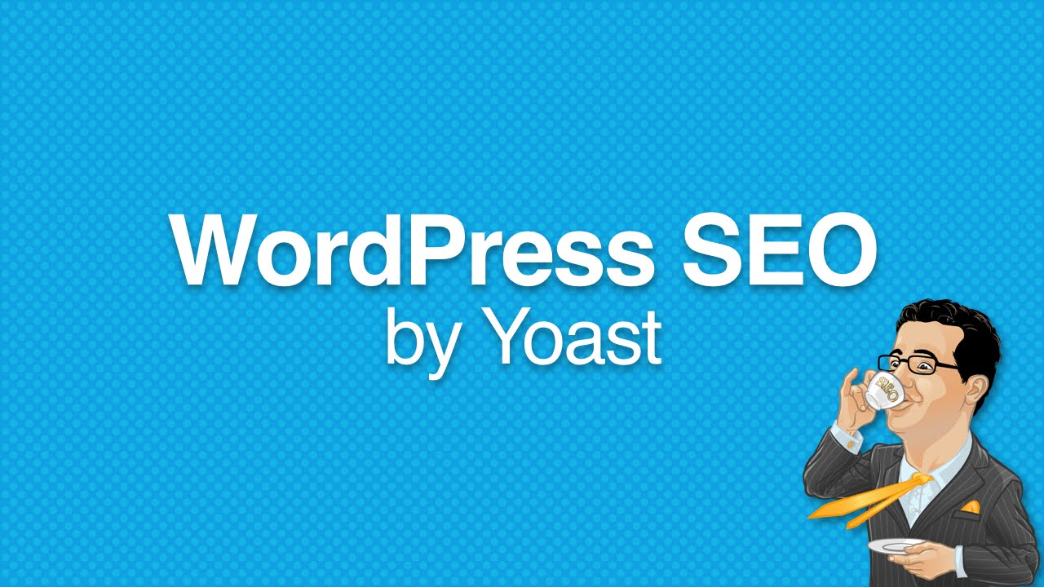
أدوات SEO
لمراقبة أداء الموقع في نتائج البحث
لتحليل سلوك الزوار
لتحليل الكلمات المفتاحية وبناء الروابط الخلفية
لتحسين SEO داخل صفحات الموقع

